Slide 1
La robotica collaborativa
A CURA DELL’ING. BUTTOLO MARCO

Slide 2
Introduzione ai robot collaborativi
Un robot collaborativo (coBot) è un robot di nuova generazione che si sposta bene con il concetto di Industria 4.0.
Diversamente da un classico robot manipolatore industriale, un cobot non ha bisogno di barriere
Infatti un robot industriale tradizionale non è collaborativo in quanto lavora rinchiuso in una gabbia di sicurezza ed autonomamente svolge le sue mansioni ripetitive in modo rapido e preciso. La gabbia serve per mettere in sicurezza il robot ma soprattutto il personale.

Slide 3
Introduzione ai robot collaborativi
Infatti tali robot sono grossi e potenti e sarebbe molto pericoloso se un operatore dovesse entrare nella gabbia mentre il robot opera.
Per questo motivo si accede all’area di lavoro del robot solo quando esso è fermo/spento e quindi la zona (la cella di lavoro) è ritenuta sicura.
Un robot collaborativo invece è sicuro, facile da utilizzare, pensato per lavorare con la stessa forza e velocità del suo collega (un essere umano). Chiaramente un cobot è più lento e potente di un robot tradizionale.

Slide 4
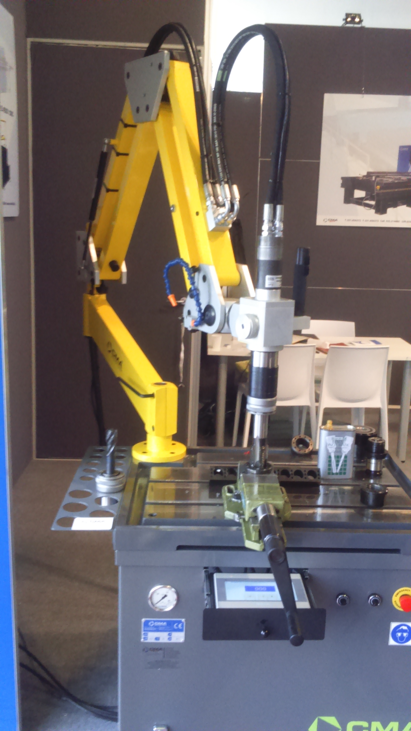
Introduzione ai robot collaborativi
Di seguito un esempio di robot tradizionale:

Slide 5
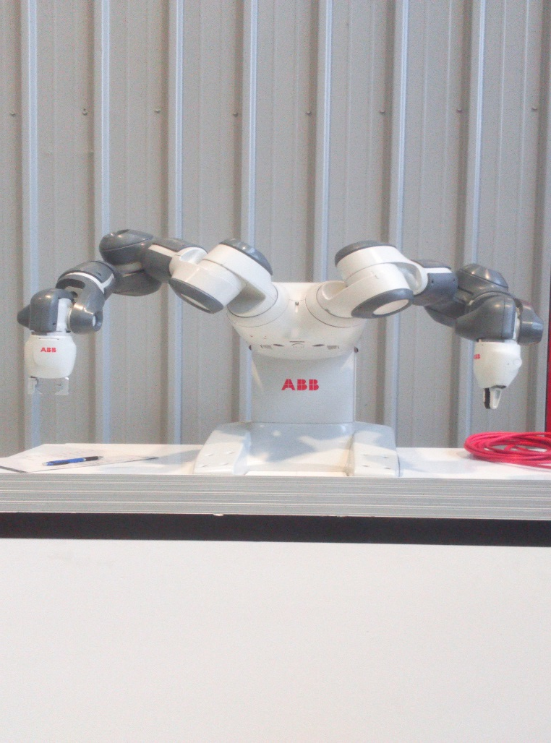
Introduzione ai robot collaborativi
Di seguito un esempio di cobot:

Slide 6
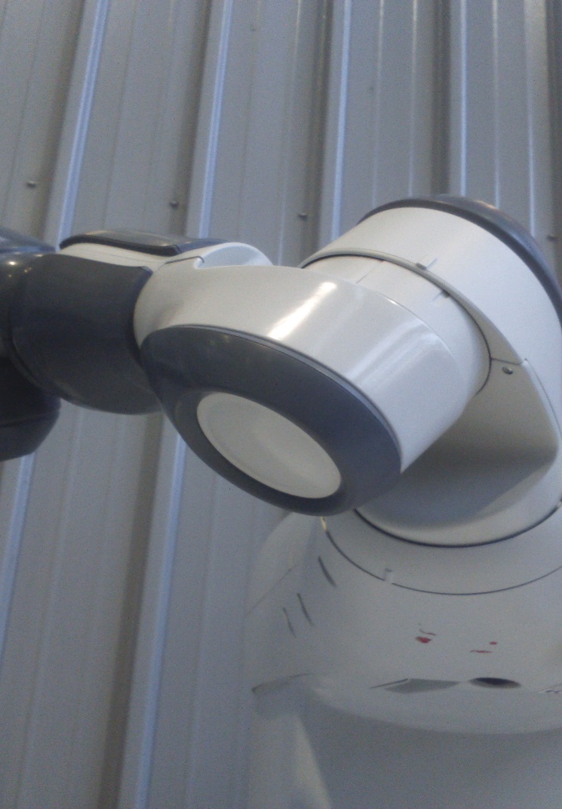
Introduzione ai robot collaborativi
Particolare di un giunto del robot YUMI:

Slide 7
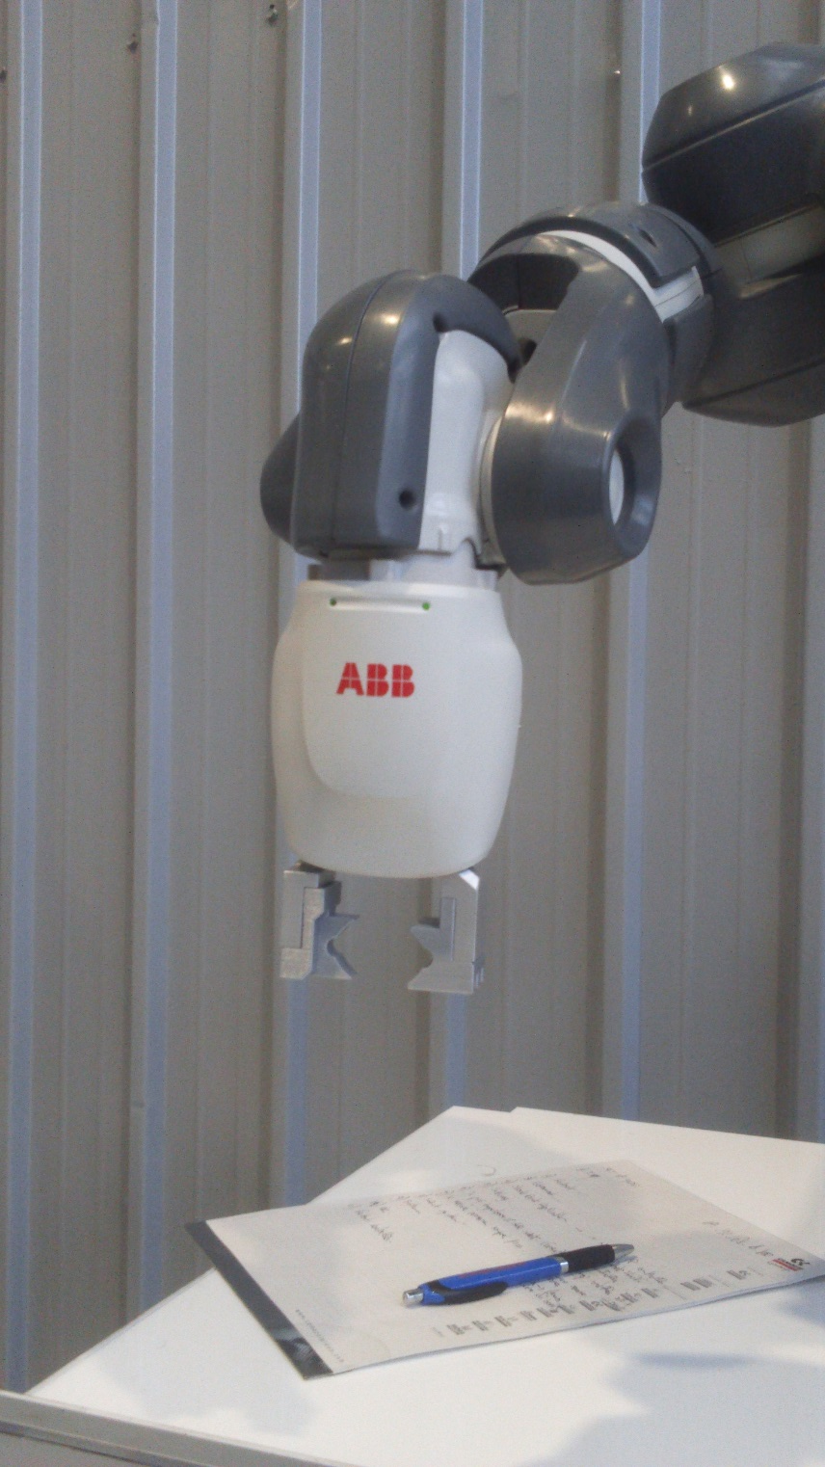
Introduzione ai robot collaborativi
Particolare end-effector del robot YUMI:

Slide 8
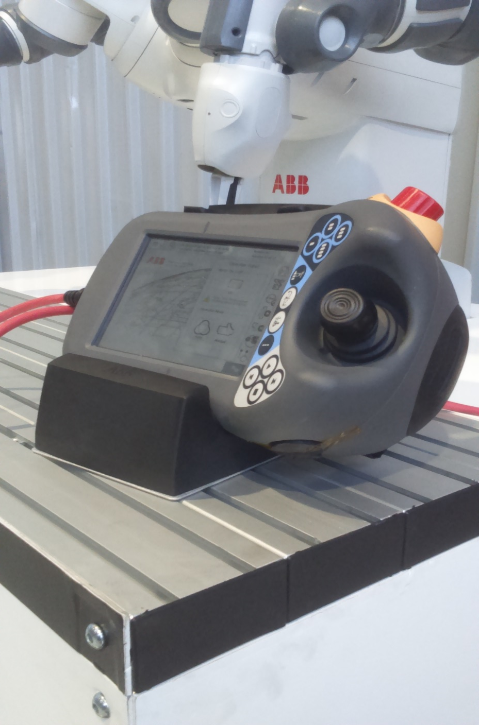
Introduzione ai robot collaborativi
Particolare programmatore manuale robot
YUMI:

Slide 9
Introduzione ai robot collaborativi
Ci sono quattro classi di requisiti di sicurezza che un robot collaborativo deve rispettare:
Arresto di sicurezza controllato
Guida manuale
Controllo di velocità
Limitazione di forza e potenza

Slide 10
Introduzione ai robot collaborativi
E’ possibile «istruire» un cobot manualmente prendendolo letteralmente per mano e tracciando una traiettoria nello spazio. Il robot collaborativo memorizzerà i punti attraversati della traiettoria in modo tale da poterla ripetere in maniera indipendente. Tale auto apprendimento è permesso grazie a sofisticati algoritmi di I.A ed in particolare grazie all’utilizzo del deep learning (reti neurali)
Anche il controllo della forza di un cobot è un elemento essenziale. Infatti, tali robot sono programmati per fermarsi se incontrano una certa resistenza. Si fermano appena registrano un valore eccessivo di forza nei giunti del braccio.

Slide 11
Esempi robot collaborativi
Di seguito vengono forniti alcuni esempi di robot collaborativi:
TALOS, robot collaborativo umanoide di dimensioni umane sviluppato dalla PAL Robotics azienda leader nel settore. E’ in grado di sollevare carichi fino a 6Kg, pesa 95 kg e possiede 32 GDL (Gradi Di Libertà).
YUMI, robot dell’ABB. Dotato di due braccia (una variante con un solo braccio) con 7 g.d.l, ed in grado di sollevare un carico massimo di 0,5 kg.
UR3, UR5, UR10 della Universal Robots. Semplici da programmare, in grado di sollevare fino a 3Kg, 5Kg, 10Kg rispettivamente.

Slide 12
Grazie mille per la lettura

